Slide 1
FACCIAMO UN VIAGGIO.
DESTINAZIONE: FELICITà!
DOTT.SSA ALICE AGAZZI

Slide 2
DESTINAZIONE RAGGIUNTA! RACCONTIAMO QUESTO BELLISSIMO VIAGGIO! COSA CONSERVO DI QUESTO VIAGGIO, ORA CHE HO RIEMPITO DI BENESSERE IL MIO SERBATOIO?

Slide 3
LA FELICITà IN SVEZIA
Mys è un senso di benessere, di calore familiare, una sensazione che ci fa chiudere gli occhi e ci fa sentire bene. È quello che proviamo quando indossiamo un paio di comodi calzini di lana, ci raggomitoliamo sotto una coperta, beviamo il nostro tè preferito, con magari il maglione più morbido che abbiamo. Il Mys è legato all’inverno: questo concetto illumina e riscalda i giorni freddi e bui, donandoci un’atmosfera rilassante. Il Mys è quella coccola di cui abbiamo bisogno e che ci concediamo! Un esempio è il fredagsmys, una tradizione svedese del trascorrere il venerdì con amici e parenti attorno a un tavolo piuttosto che in locali, stando in ambienti accoglienti per il piacere di trascorrere una serata in compagnia tra cibi deliziosi e candele.
MYS

Slide 4
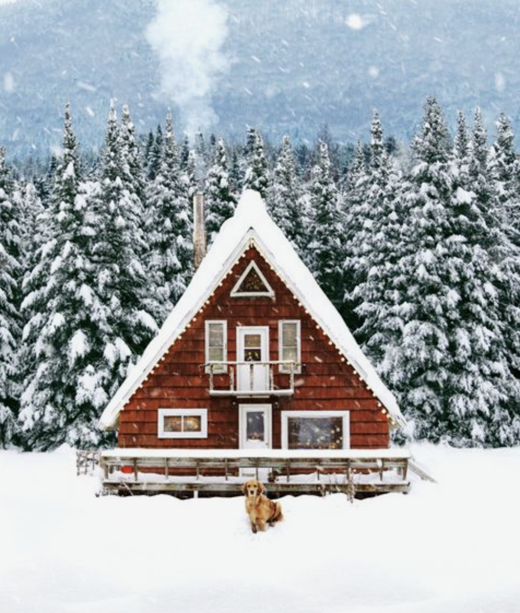
LA FELICITà IN NORVEGIA
KOSELIG
Intraducibile in italiano, il termine che più si avvicina è “accoglienza”. Adottare questa filosofia vuol dire avere un approccio positivo all’inverno: è inutile lamentarsi delle temperature basse e della poca luce, meglio trovare delle alternative. I norvegesi quindi passano molto tempo all’aria aperta perchè il contatto con la natura è fondamentale: fare una passeggiata in un parco, anche col freddo, aiuta moltissimo se stessi e a rigenerare mente e spirito. Il Koselig mette al centro il rapporto con gli altri. Quindi sì a uscite con gli amici, passeggiate pomeridiane o tè con l’amica, cene organizzate. Per i norvegesi mantenere vivi i rapporti è fondamentale, sotto qualsiasi forma. Il tutto in un’atmosfera accogliente, tra candele, buon cibo e buone chiacchiere.

Slide 5
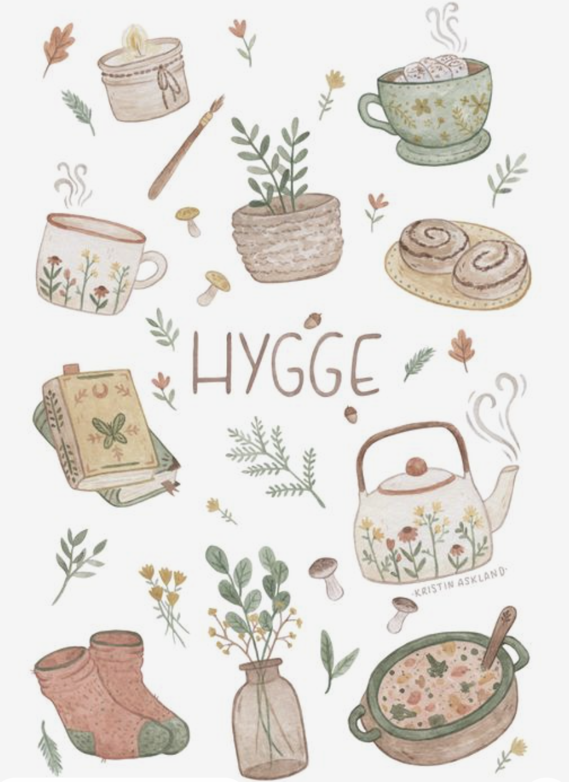
LA FELICITà IN DANIMARCA
HYGGE
Il significato ha a che fare con il creare un’atmosfera accogliente e godere della compagnia delle persone care, coccolandosi un pò.
“Hygge” è relax, condivisione, è stare bene con se stessi, prendersi del tempo, ma non ha niente a che fare con la pigrizia, o l’ozio, anzi! Ha più a che fare con l’otium degli antichi romani, che davano molta importanza al tempo da dedicare alla cura di sé – che allora si identificava con lo studio e l’accrescimento delle proprie conoscenze – in contrapposizione al negotium, che era il tempo dedicato alla vita pubblica, al profitto – oggi diremmo al lavoro.

Slide 6
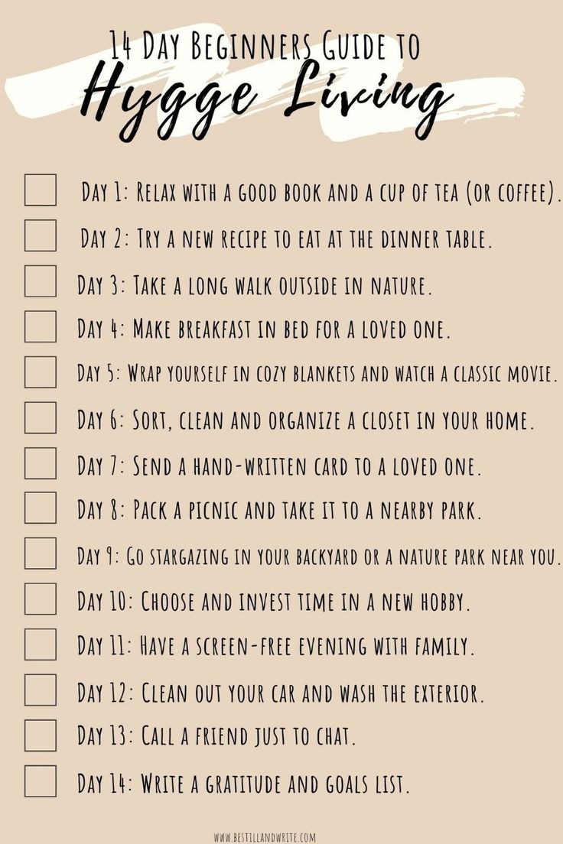
L’hygge si concretizza con regole ben precise: quando si sta insieme agli altri non si parla di nulla di negativo: niente discorsi su argomenti su cui si può essere in disaccordo! Si devono lasciare fuori dalla porta stress, pettegolezzi, lavoro, politica, tutto ciò che può portare tensione o imbarazzo. Niente telefoni, tablet, ma ci si concentra sul tempo condiviso: si tratta di momenti speciali, in cui si sta insieme senza barriere e in perfetta serenità, in cui si possono condividere ricordi, esperienze positive, cibo, affettuosità. Si tratta di momenti di convivialità in cui si possono fare anche cose come cantare o giocare. In questo contesto, la famiglia è particolarmente importante. In particolare, questa è intesa come una squadra in cui tutti lavorano in sinergia: non ci sono mamme esasperatamente indaffarate, papà assenti dediti solo al lavoro, bambini viziati e urlanti, rigide divisioni di ruoli, ma persone che si alzano tutte insieme da tavola per sparecchiare.

Slide 7
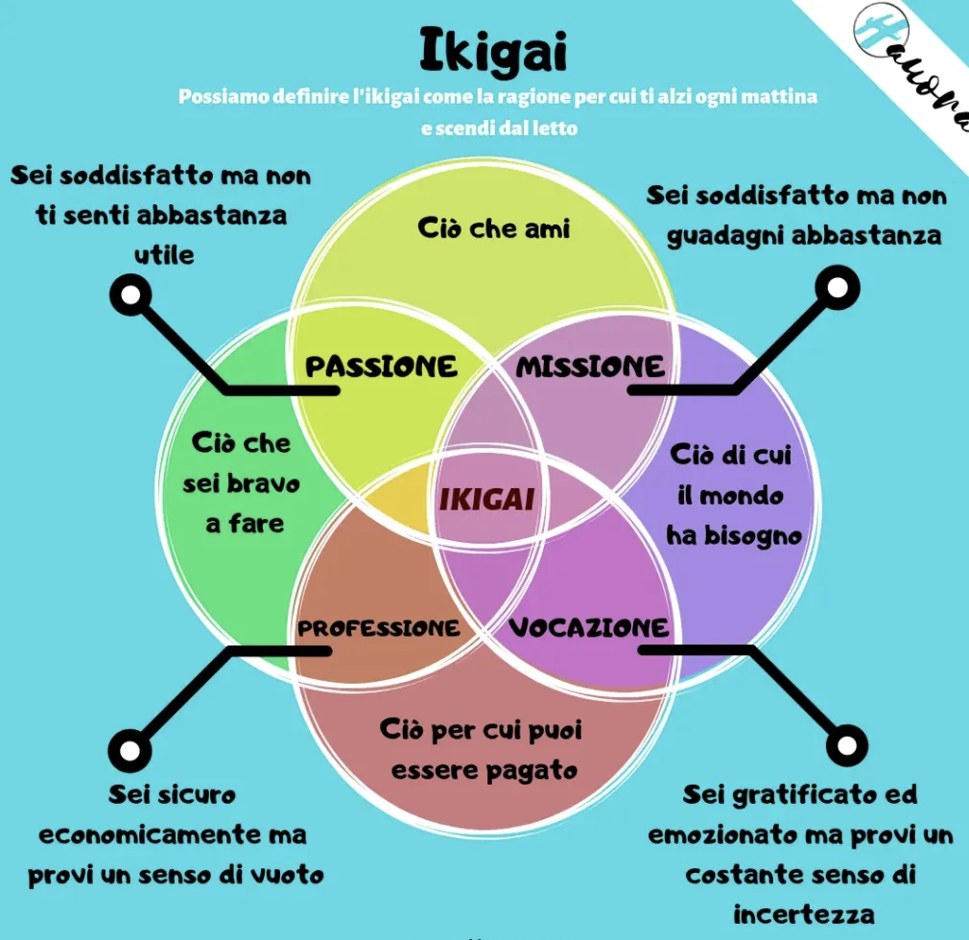
LA FELICITà IN GIAPPONE
IKIGAI

Slide 8
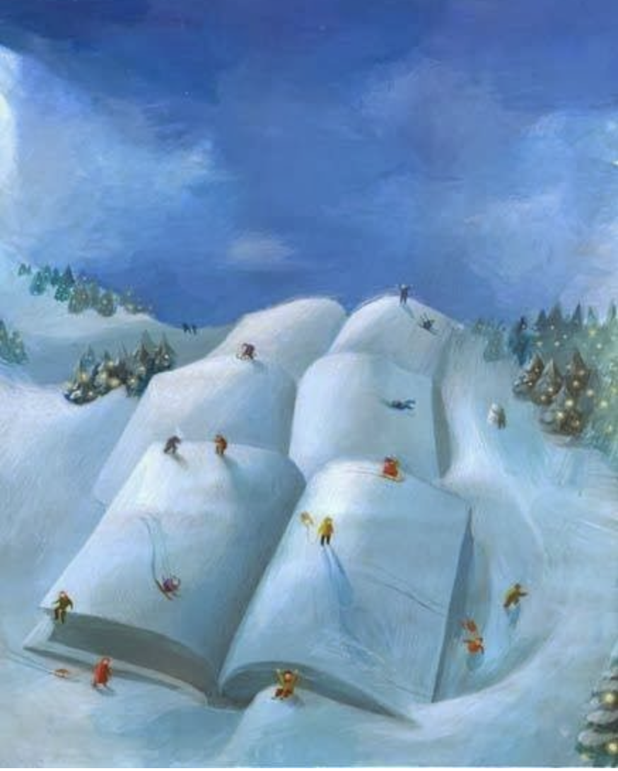
IKIGAI è il nome di una filosofia giapponese. In pratica, si tratta della capacità di saper trovare un equilibrio nelle attività che si svolgono e che riempiono la nostra vita in un percorso di autoriflessione e consapevolezza. La finalità è la realizzazione personale e professionale in bilico tra la dimensione personale e quella sociale. Il termine può essere tradotto proprio come scopo, ragione di vita o ragione di esistere oppure ancora come ciò che ci spinge la mattina ad alzarci e a lottare. L’Ikigai è anche un metodo pratico per capire qual è lo scopo della tua vita. È infatti l’intersezione di 4 elementi:
ciò che ami fare
ciò in cui sei bravo
ciò che può apportare un cambiamento positivo al mondo
ciò con cui puoi guadagnarti da vivere.
Trova una strada che rispetti ognuno di questi quattro parametri e troverai il tuo scopo nella vita.

Slide 9
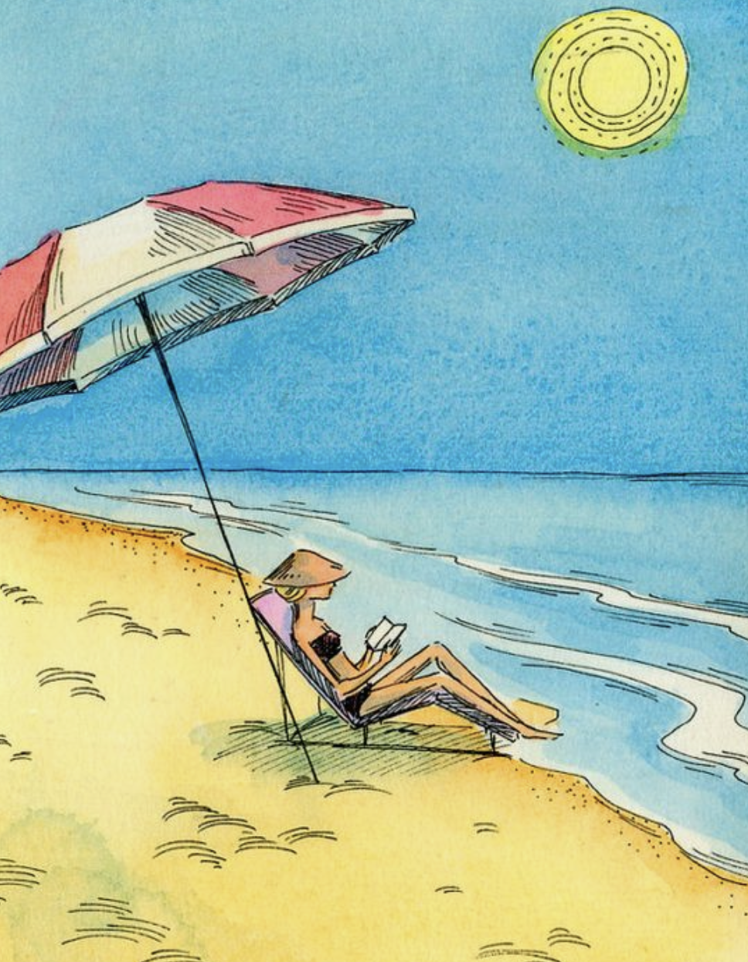
LA FELICITà IN SERBIA
MEPAK
La felicità che può essere riscontrata in cose che, in apparenza, risultano minori. Mepak significa ”il piacere delle piccole cose”. Secondo la filosofia insita nel termine, non bisogna andare alla ricerca della felicità nella magnificenza, l’opulenza o nei grandi avvenimenti.
Questo tipo di serenità che arreca gioia all’esistenza della persona, va ricercata in piccoli piaceri quotidiani. I piccoli piaceri diventano importanti per apprezzare quelli grandi. Godere degli atti quotidiani con rinnovata meraviglia, ritempra il proprio essere e dà energia e vigore, predisponendo la propria persona verso un atteggiamento positivo; un atteggiamento che implica, anche, un sentimento di inclusione totalizzante e di compartecipazione con l’intero universo.

Slide 10
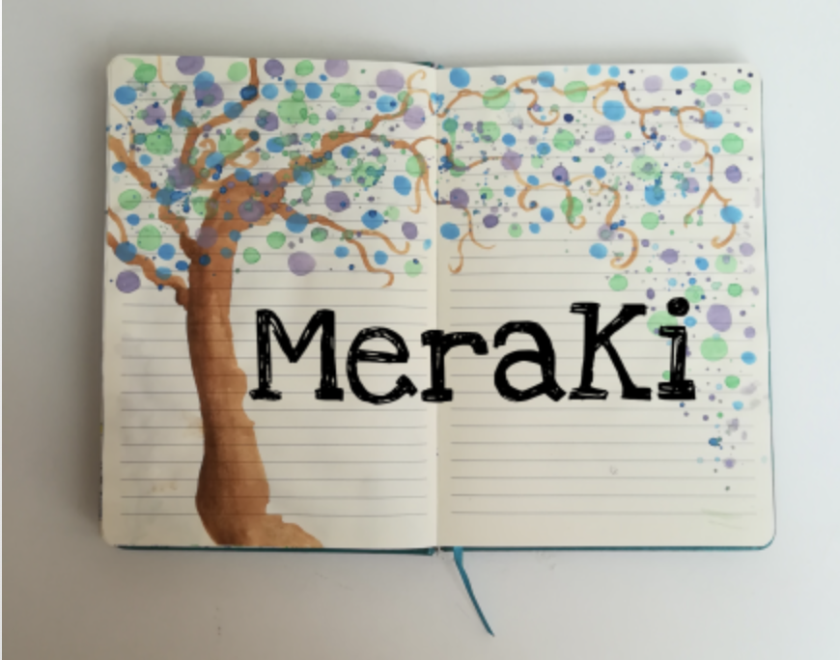
LA FELICITà IN GRECIA
MERAKI
Questa è una parola che i greci moderni spesso usano per descrivere il fare qualcosa con l'anima, la creatività o l'amore - quando metti "tutto te stesso" in ciò che stai facendo, qualunque esso sia. La parola è spesso usata per descrivere semplici azioni del quotidiano come cucinare o preparare un pasto, ma può anche significare dedicarsi a compiti più complessi come raccogliere una sfida, allenarsi, darsi un obiettivo concreto.

Slide 11
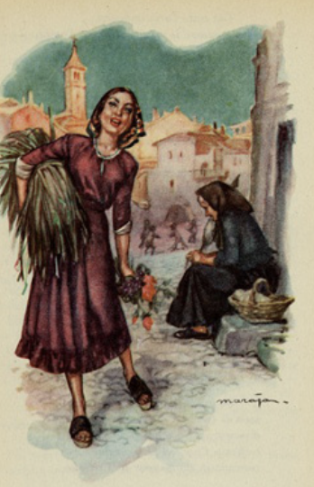
LA FELICITà IN GERMANIA
VORFREUDE
Significa “gioia che deriva dall’immaginare piaceri futuri». Una sorta di pre-gioia, come quella che viene descritta nel Sabato del villaggio di Leopardi. Rivela allegria e una sottile apprensione.

Slide 12
DOPO QUESTO PERCORSO,
QUALE è LA VOSTRA IDEA
DI FELICITA’?

Slide 13
Avere interessi
Qui e ora
Fare qualcosa di nuovo ogni giorno
Imparare a gioire delle piccole cose
Avere del tempo a disposizione per stare con le persone a cui vuoi bene
amarsi
Trovare equilibrio e armonia in ciò che accade
Fare cose per gli altri con tutta se stessa
Avere sogni
Avere amici
Amarsi per amare
Godere delle piccole cose nostre e rispettare gli altri
Sentirsi amati
Essere ricettivi nel permettere al positivo di arrivare a te
Consapevolezza di esserci e di poter fare attività anche quotidiane
Stare bene
Trovare il buono nel bicchiere mezzo vuoto
innamorarsi
perdonarsi
perdonare
Vivere nella natura
Un animale domestico
Piacersi e piacere
Provare passioni
Viaggiare

Slide 14
COSTRUIAMO L’ALBERO DELLA NOSTRA VITA
LABORATORIO

Slide 15
- Radici
Le radici dell’albero rappresentano l’eredità: sono le origini e la propria storia familiare ma anche tutte quelle esperienze (viaggi, luoghi visitati, libri letti, film visti, canzoni ascoltate, episodi di vita, persone incontrate, ecc..) che hanno contribuito a renderti la persona che sei oggi.
- Terreno
Il terreno rappresenta il presente: dove vivi, i luoghi che frequenti e ciò che ti piace fare.
- Tronco
Il tronco simboleggia ciò a cui si dà valore, quello di cui importa e le competenze ed abilità. Possono essere capacità fisiche, intellettuali e relazionali.
- Rami
I rami rappresentano le speranze condivise, i sogni e i desideri che si hanno per se stessi e per gli altri.
-Foglie
Le foglie dell’albero rappresentano le persone importanti. Possono essere sia persone ancora in vita sia persone che non ci sono più.
-Frutti
I frutti rappresentano i doni che sono stati lasciati a teo i contributi che gli altri hanno dato alla tua vita.
- Fiori e semi
I fiori e semi simboleggiano i doni e i contributi che si desidera passare agli altri.

Slide 16
Grazie, per questo bellissimo viaggio insieme.
Info.aliceagazzi@gmail.com

